Slide 1

Χιρσουτένιο
Λ. Χατζηαράπογλου

Slide 2
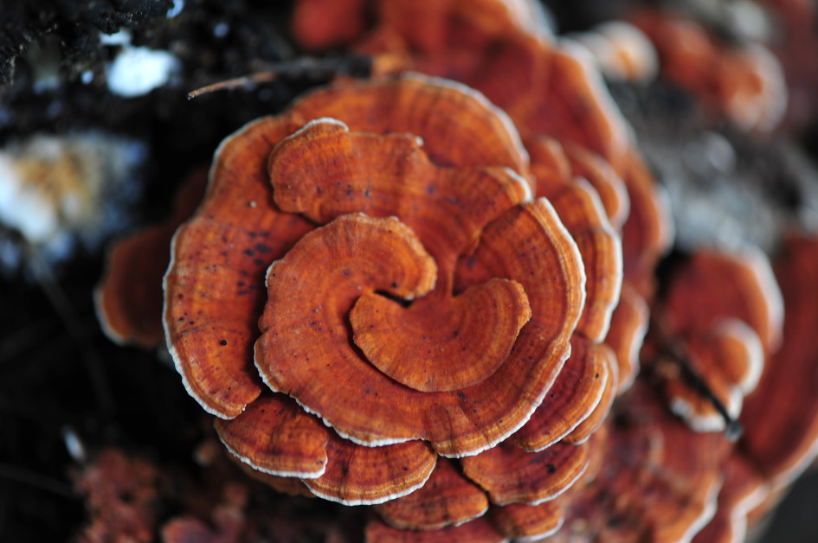
Απομόνωση:
Απομονώθηκε από Nosoe το 1976
Από τον μήκυτα coriolus consors από το κλάσμα υδρογονάνθρακα
(3aR,3bR,6aR,7aS)-2,2,3b-τριμεθυλο-4-μεθυλενο-δεκαυδρο-1H-κυκλοπεντα[a]πενταλένιο

Slide 3
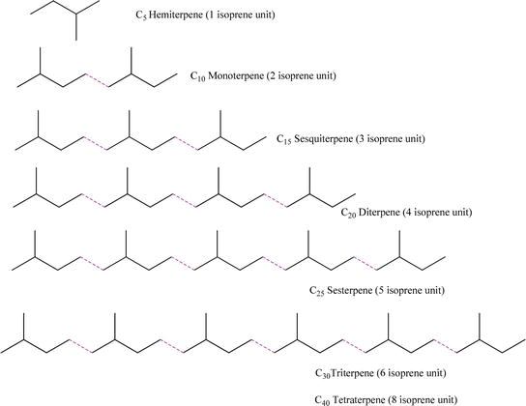
Τερπένια:
Φυσικά προιόντα με φόρμουλα(C₅H₈)_{n}. Περιλαμβάνονται
περισσότερες από 30000 ενώσεις
Μονοτερπένια, C₁₀
Σεσκιτερπένια, C₁₅
Διτερπένια, C₂₀
Σεστερπένια, C₂₅
Τριτερπένια, C₃₀

Slide 4
Είδη τρικινανίων:
Ευθύγραμμο
τρικινάνιο
Γωνιακό
τρικινάνιο
Προπελλανικό
τρικινάνιο
[6.3.0.0^{2,6}]ενδεκάνιο
[6.3.0.0^{1,5}]ενδεκάνιο
[3.3.3]ενδεκάνιο

Slide 5
[6.3.0.0^{2,6}]ενδεκάνιο
Παραδείγματα

Slide 6
[6.3.0.0^{1,5}]ενδεκάνιο
Παραδείγματα

Slide 7
[3.3.3]ενδεκάνιο
Παραδείγματα

Slide 8
Ολικές Συνθέσεις Χιρσουτενίου

Slide 28
Σύνθεση κατά Curran

Slide 33
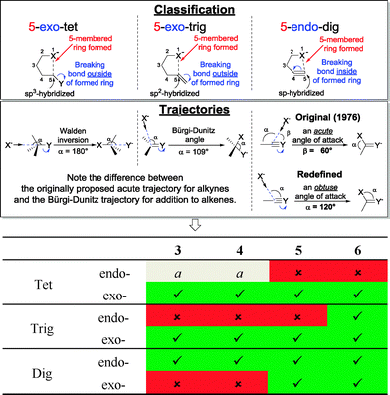
Δημιουργία δακτυλίου, Baldwin’s κανόνες

Slide 34
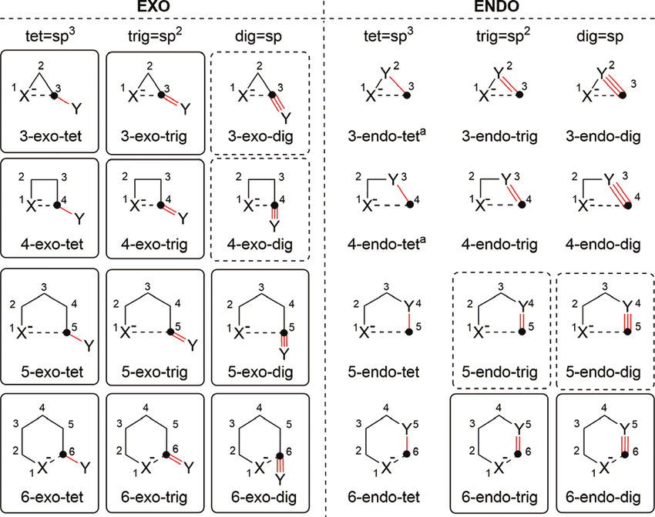

Slide 35
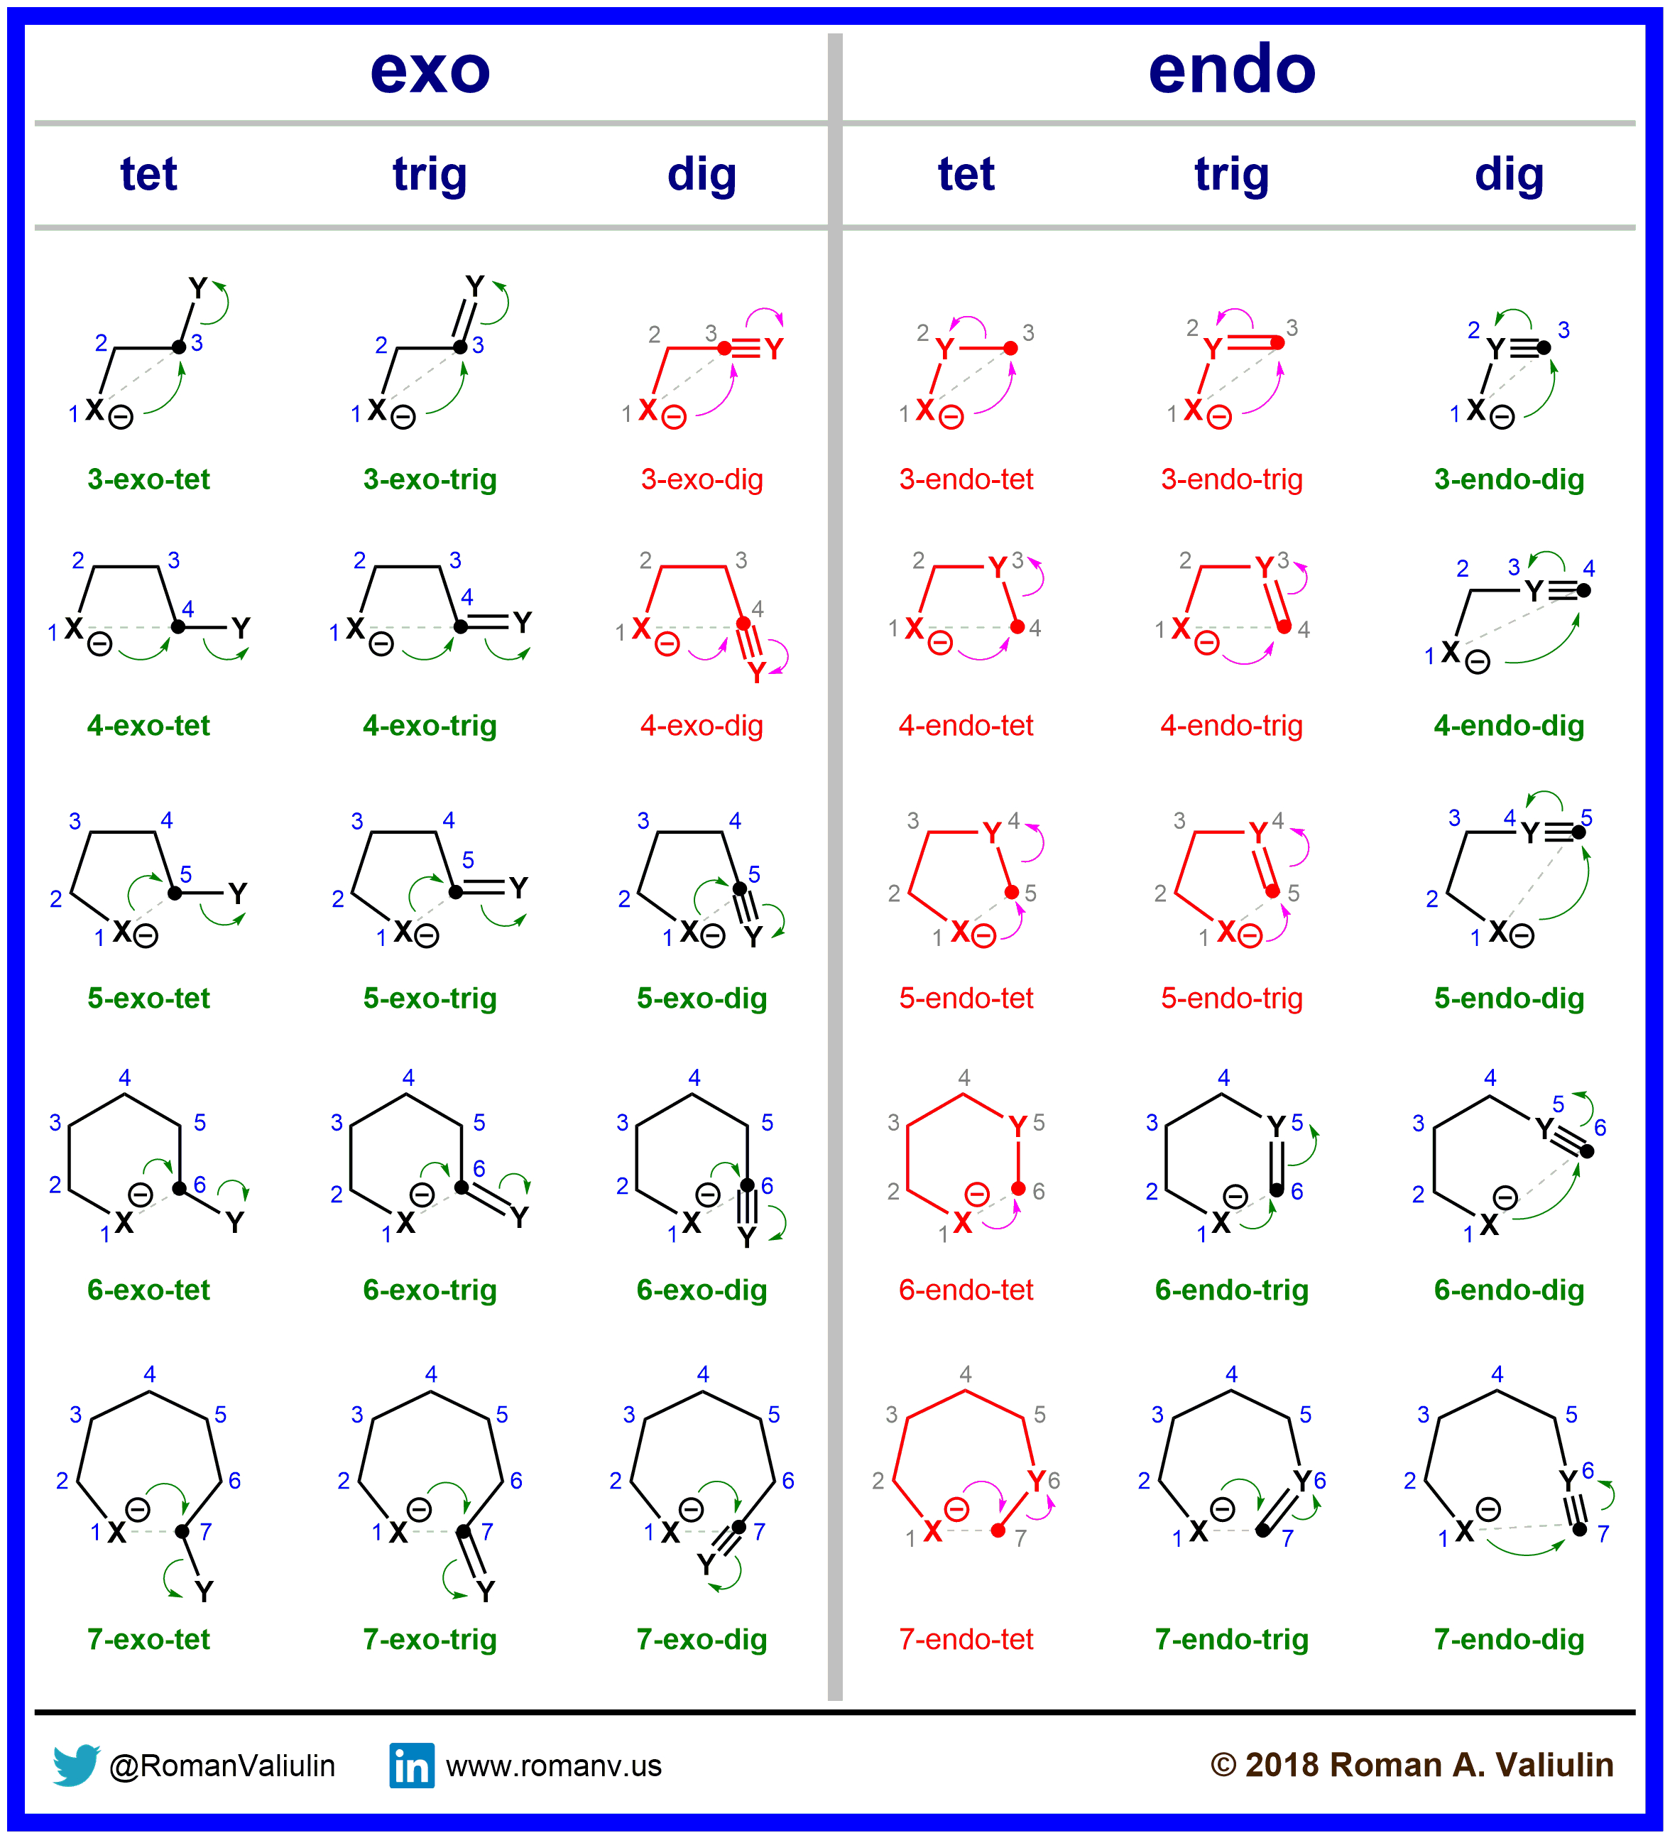

Slide 36
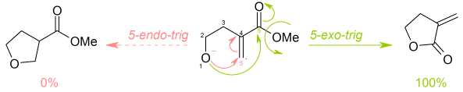

Slide 37
Ρετροσυνθετική Ανάλυση

